Slide 1
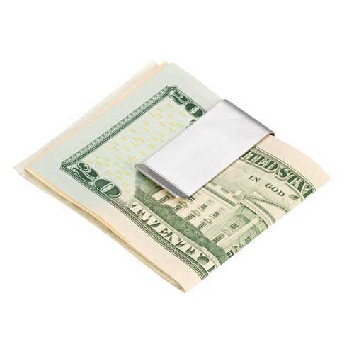
【提案書】
ステンレスマネークリップ
特徴
見た目とその名とおりの非常にシンプルで、だからこそ格好良い、スタイリッシュなステンレス製のマネークリップです。名入れも可能で、販促用や物販用に是非ご活用ください。
納期
納期スペース
仕様
素 材：ステンレス
サイズ：W54×H23×D5mm
包 装：PP袋入り
生産国 ：日本製
お見積
お見積りスペース

